Slide 1
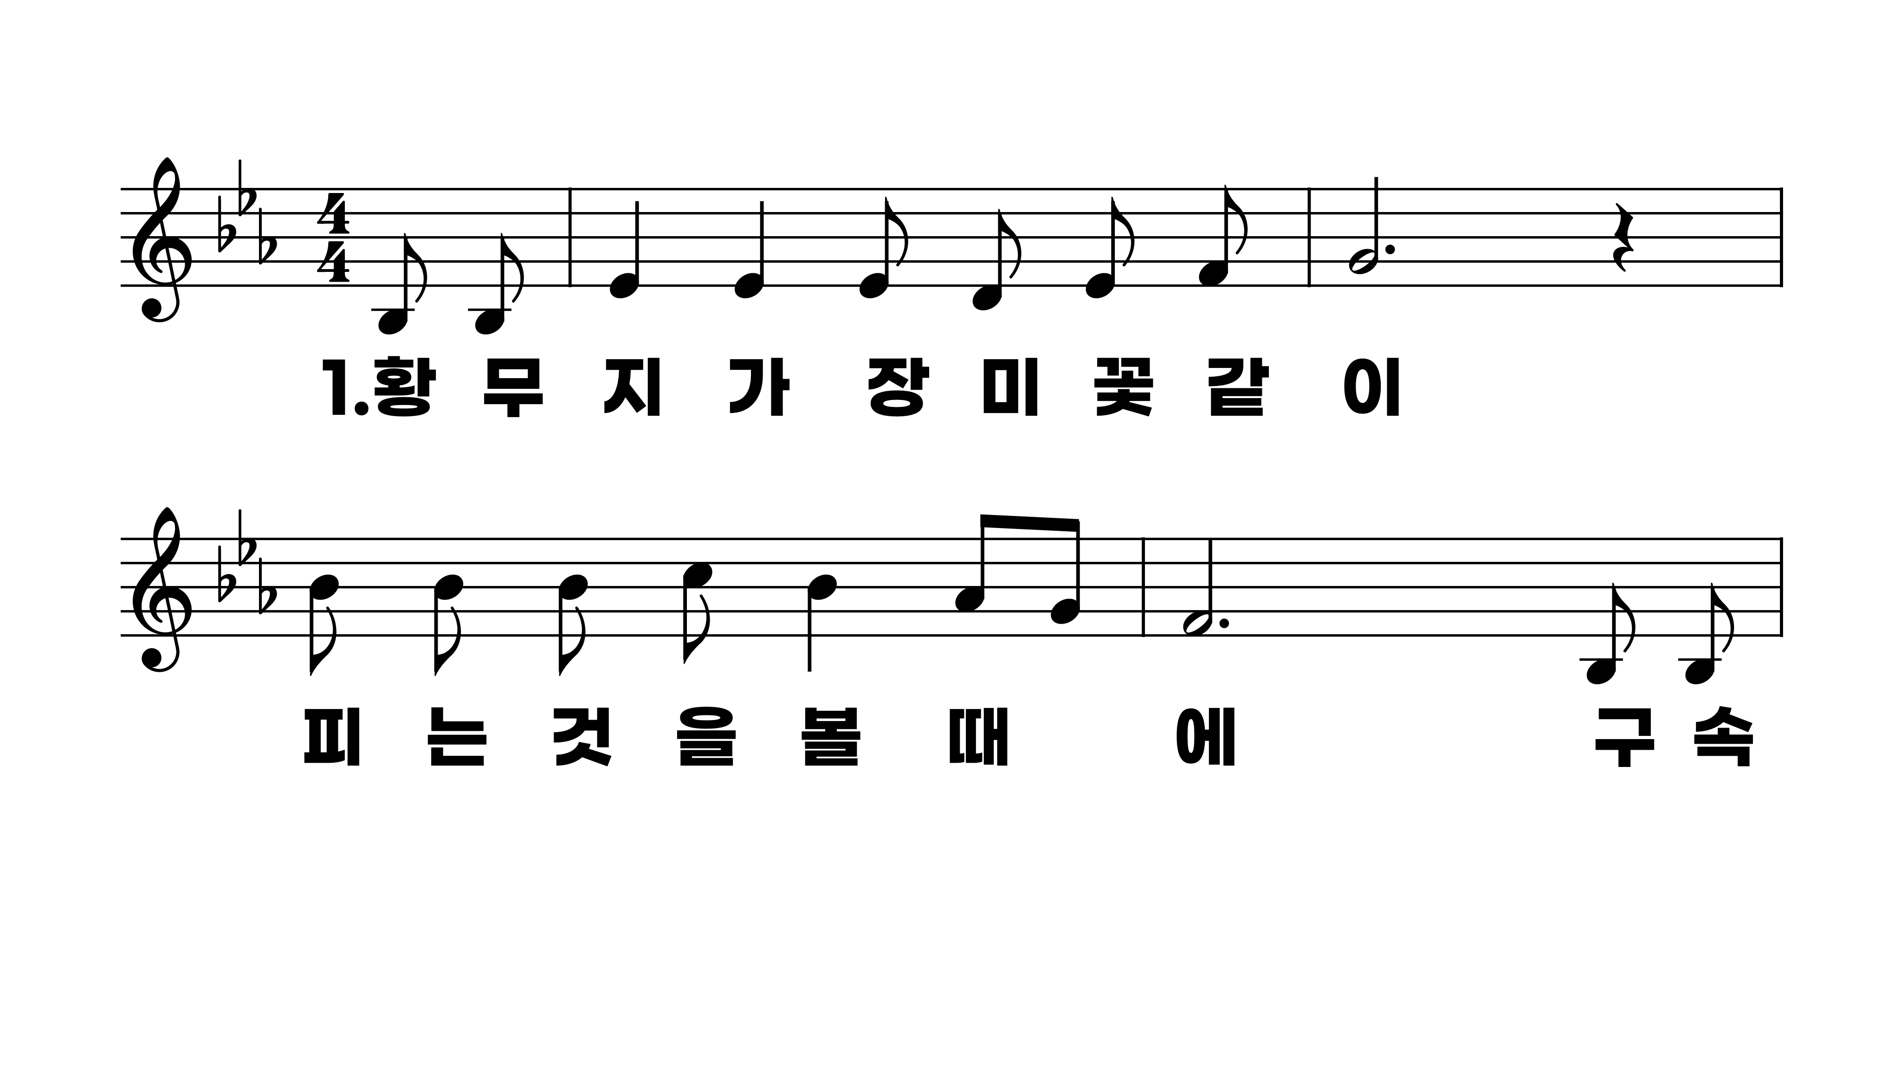
242장 황무지가 장미꽃같이
1.황무지가장
2.하나님의아
3.마른땅에샘
4.거기악한짐
5.거기죄인전

Slide 2
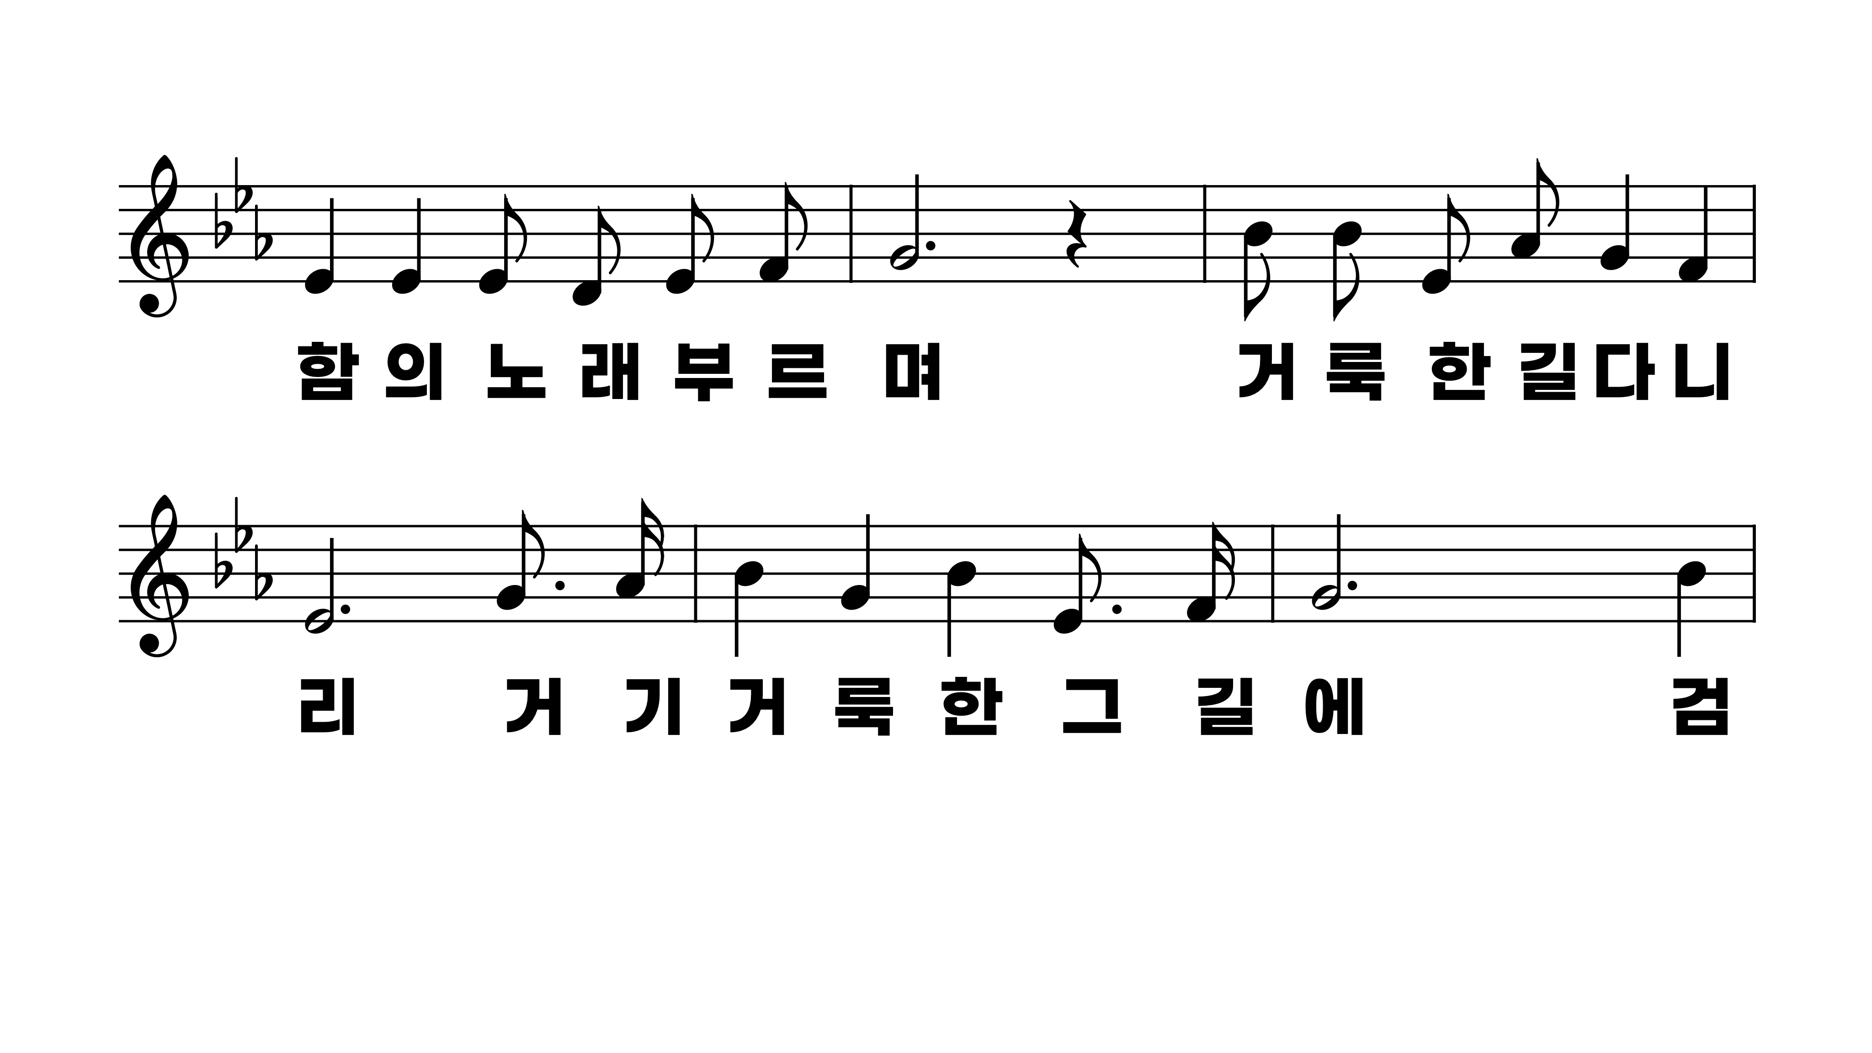
242장 황무지가 장미꽃같이
1.황무지가장
2.하나님의아
3.마른땅에샘
4.거기악한짐
5.거기죄인전

Slide 3
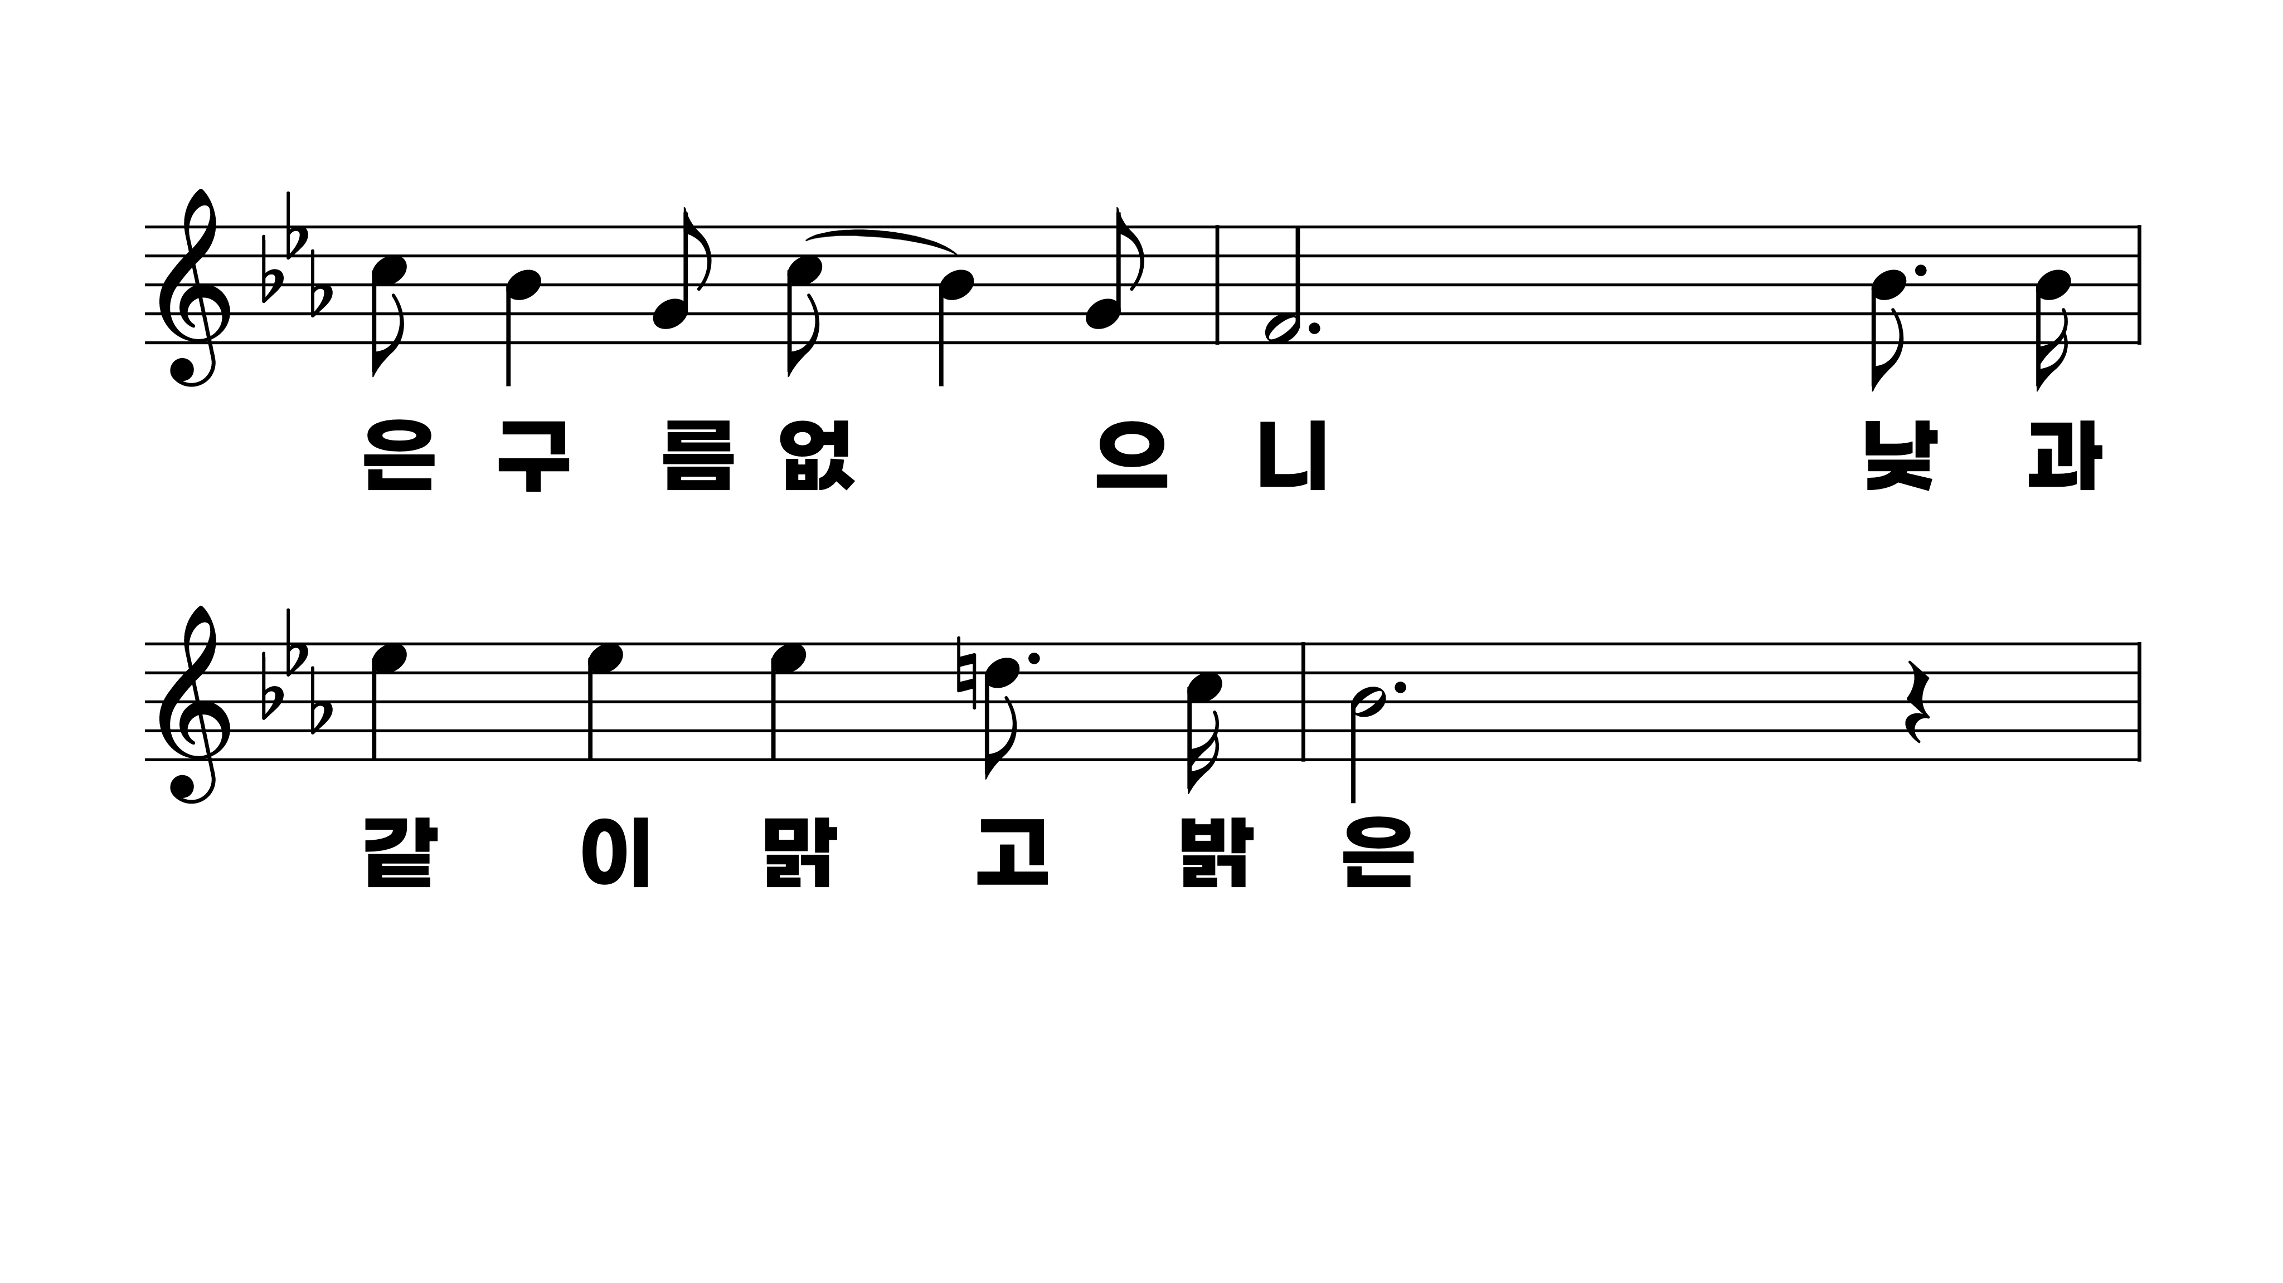
242장 황무지가 장미꽃같이
1.황무지가장
2.하나님의아
3.마른땅에샘
4.거기악한짐
5.거기죄인전

Slide 4
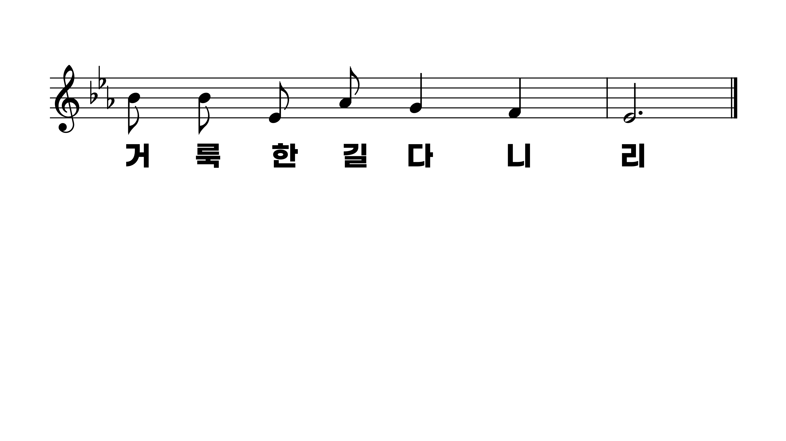
242장 황무지가 장미꽃같이
1.황무지가장
2.하나님의아
3.마른땅에샘
4.거기악한짐
5.거기죄인전

Slide 5
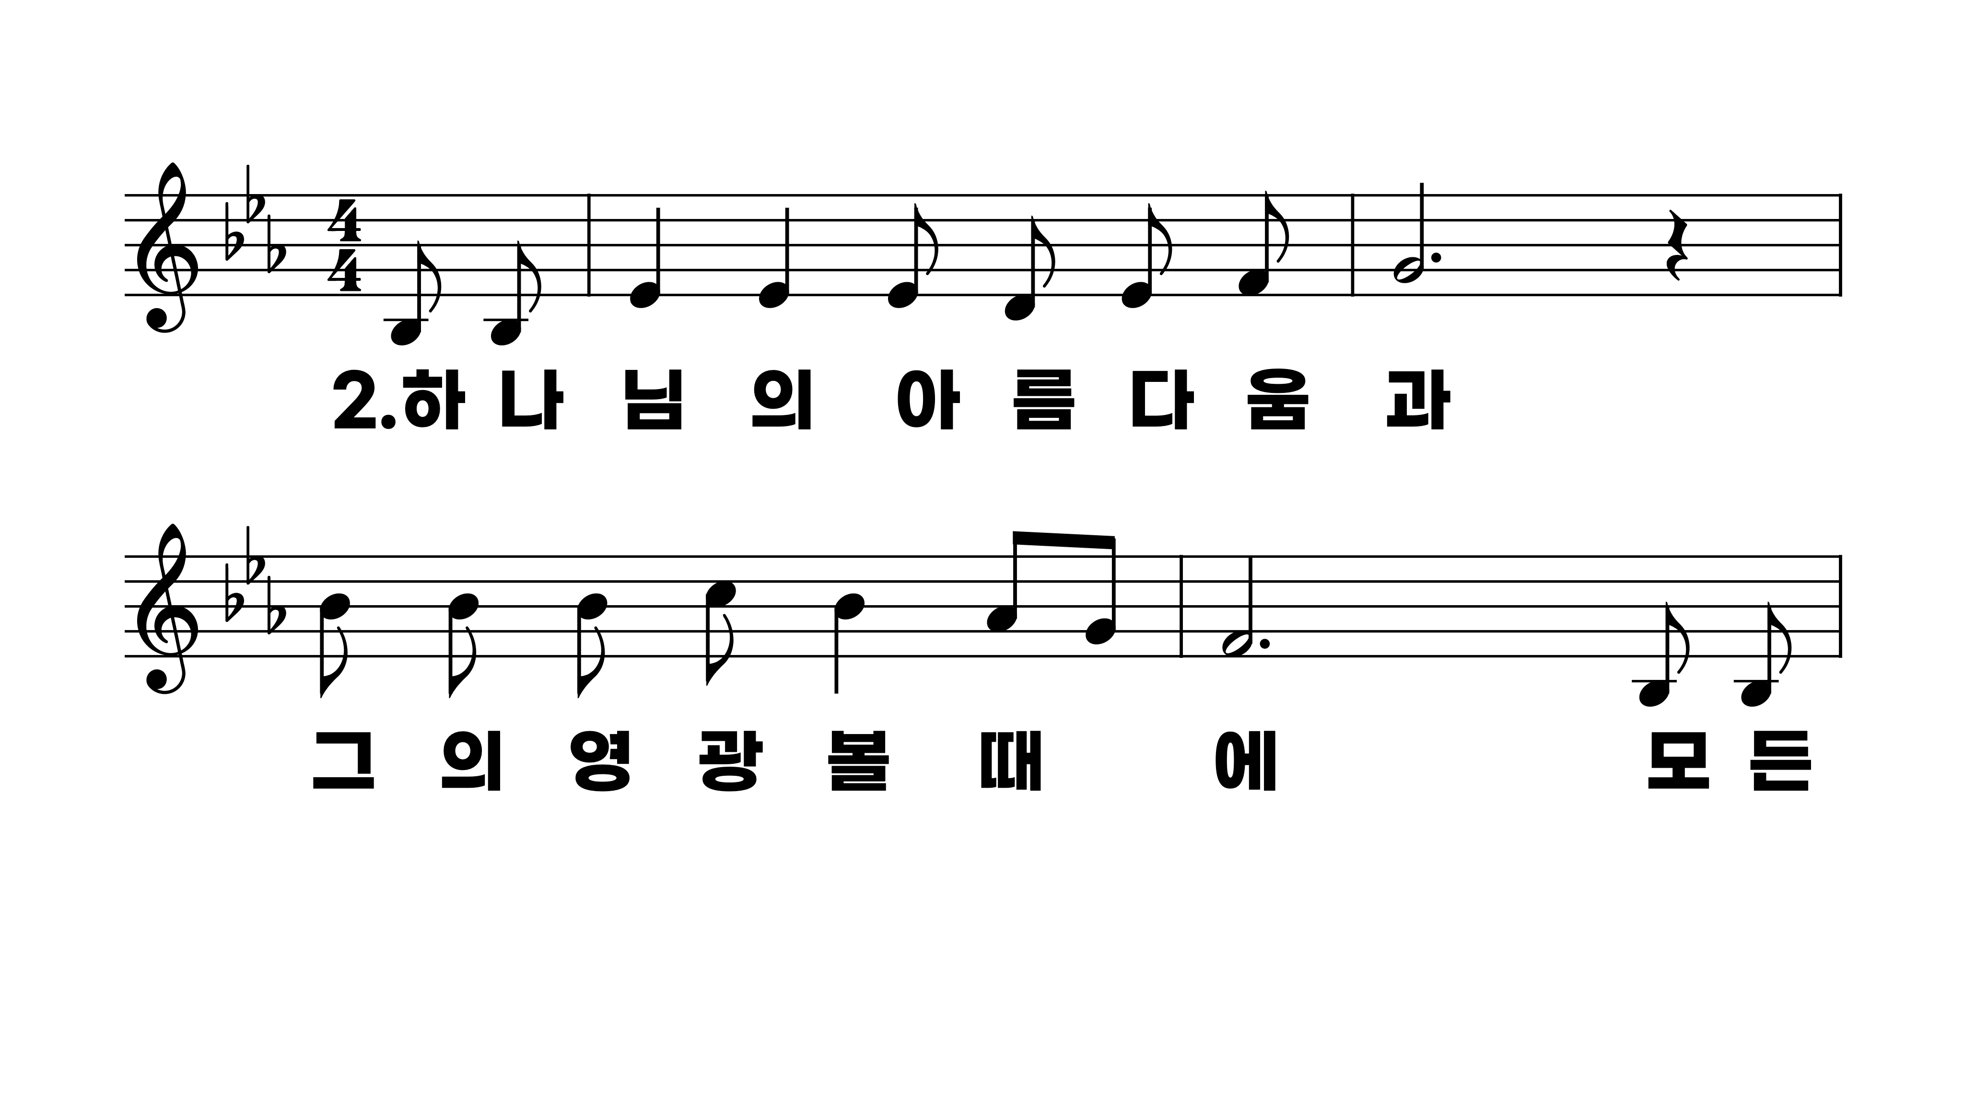
242장 황무지가 장미꽃같이
1.황무지가장
2.하나님의아
3.마른땅에샘
4.거기악한짐
5.거기죄인전

Slide 6
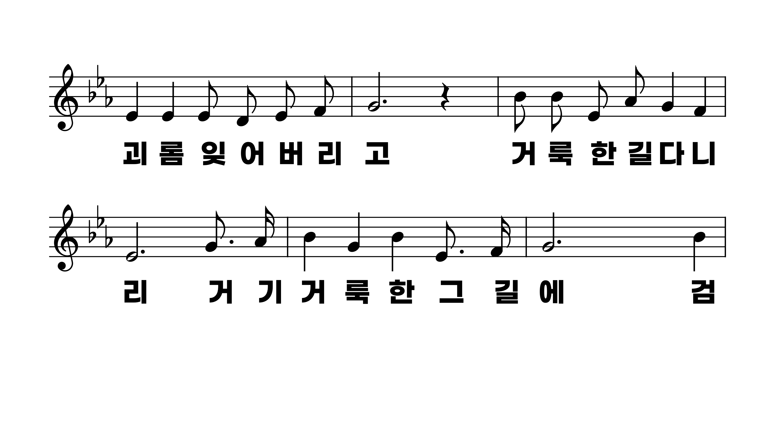
242장 황무지가 장미꽃같이
1.황무지가장
2.하나님의아
3.마른땅에샘
4.거기악한짐
5.거기죄인전

Slide 7
242장 황무지가 장미꽃같이
1.황무지가장
2.하나님의아
3.마른땅에샘
4.거기악한짐
5.거기죄인전

Slide 8
242장 황무지가 장미꽃같이
1.황무지가장
2.하나님의아
3.마른땅에샘
4.거기악한짐
5.거기죄인전

Slide 9
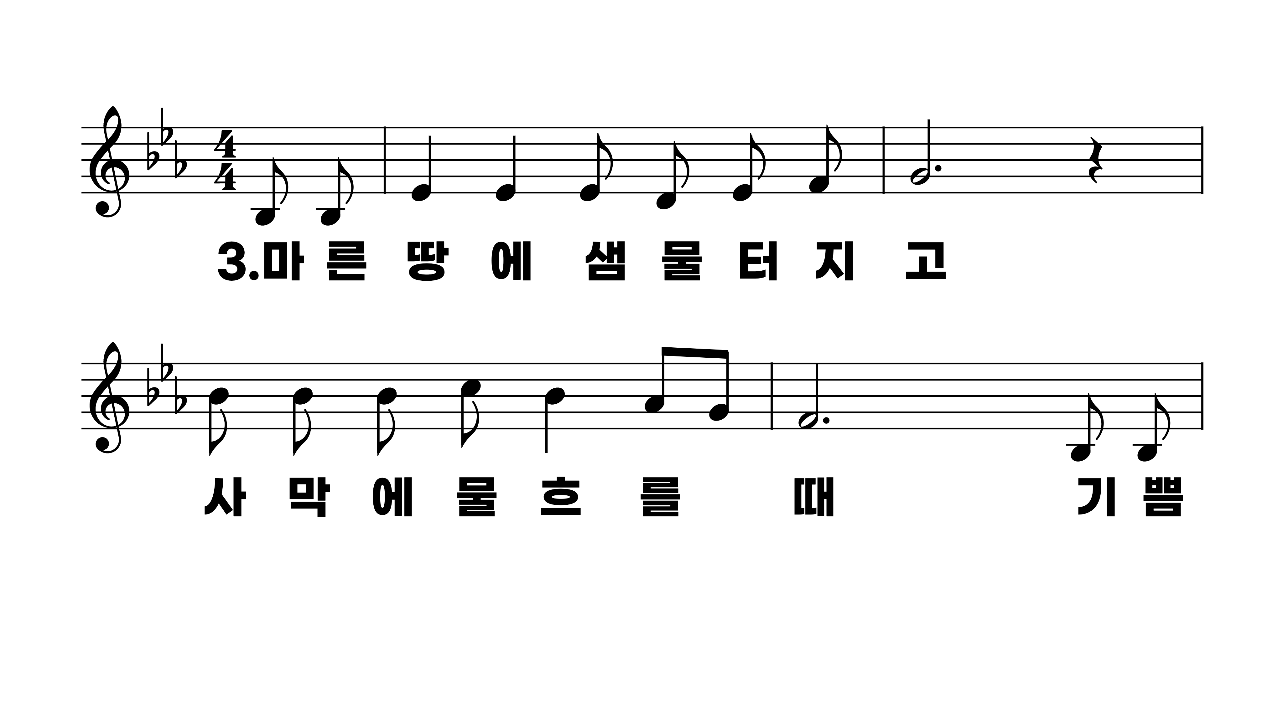
242장 황무지가 장미꽃같이
1.황무지가장
2.하나님의아
3.마른땅에샘
4.거기악한짐
5.거기죄인전

Slide 10
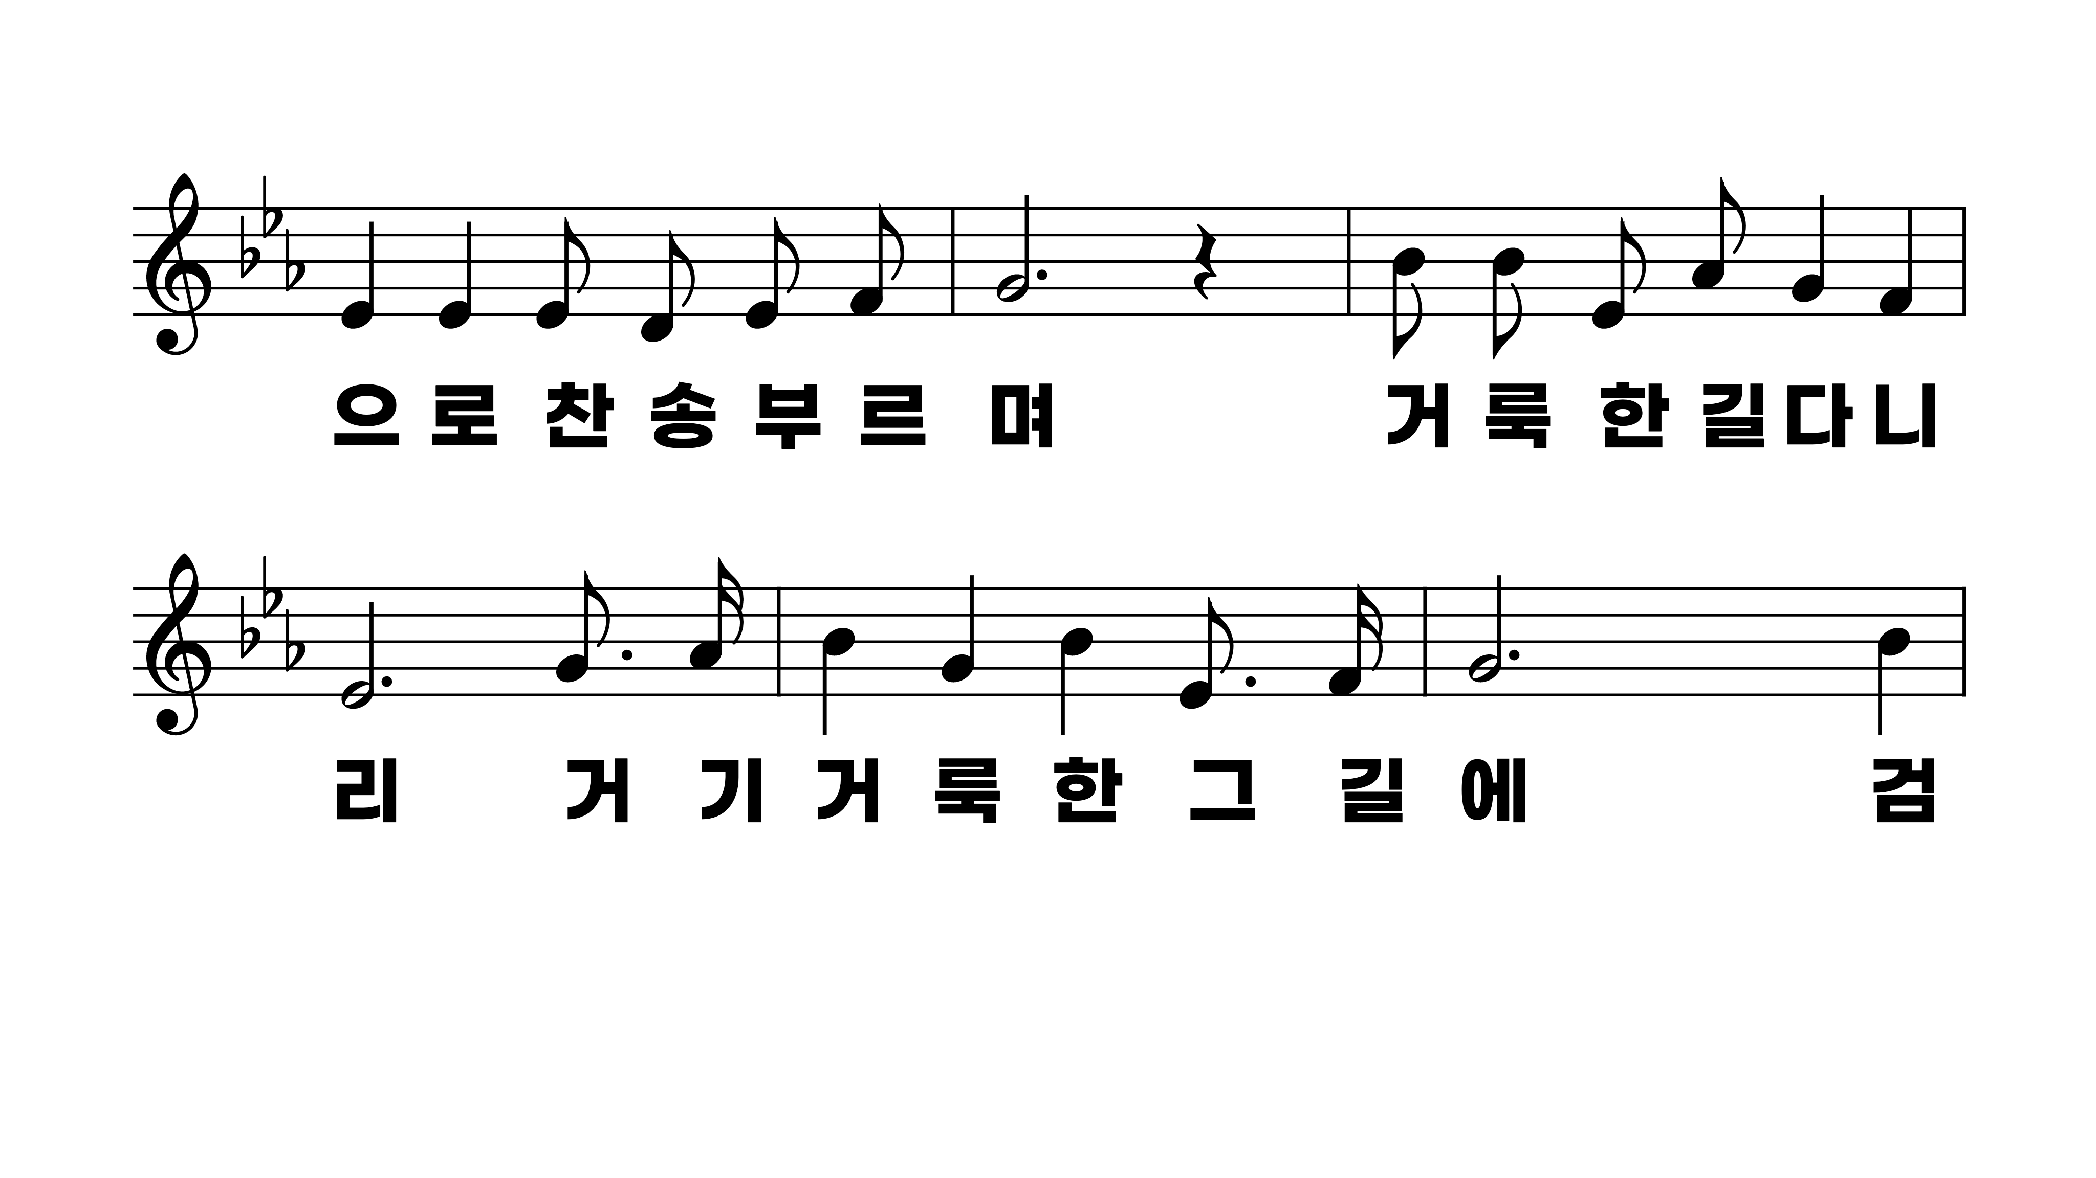
242장 황무지가 장미꽃같이
1.황무지가장
2.하나님의아
3.마른땅에샘
4.거기악한짐
5.거기죄인전

Slide 11
242장 황무지가 장미꽃같이
1.황무지가장
2.하나님의아
3.마른땅에샘
4.거기악한짐
5.거기죄인전

Slide 12
242장 황무지가 장미꽃같이
1.황무지가장
2.하나님의아
3.마른땅에샘
4.거기악한짐
5.거기죄인전

Slide 13
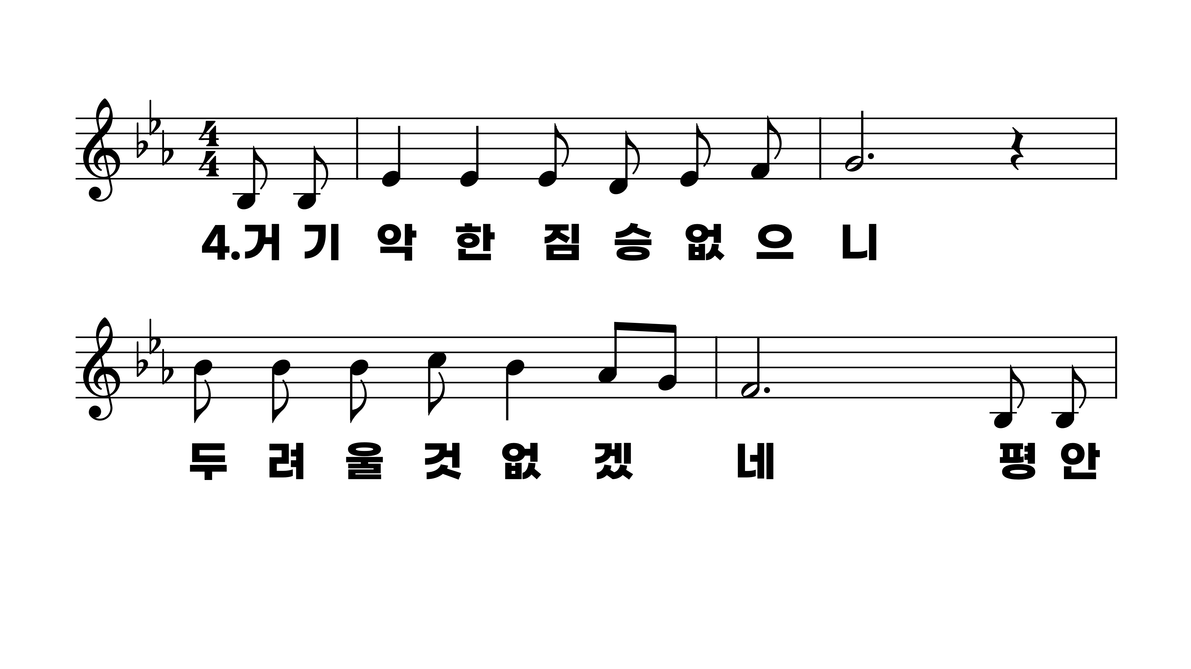
242장 황무지가 장미꽃같이
1.황무지가장
2.하나님의아
3.마른땅에샘
4.거기악한짐
5.거기죄인전

Slide 14
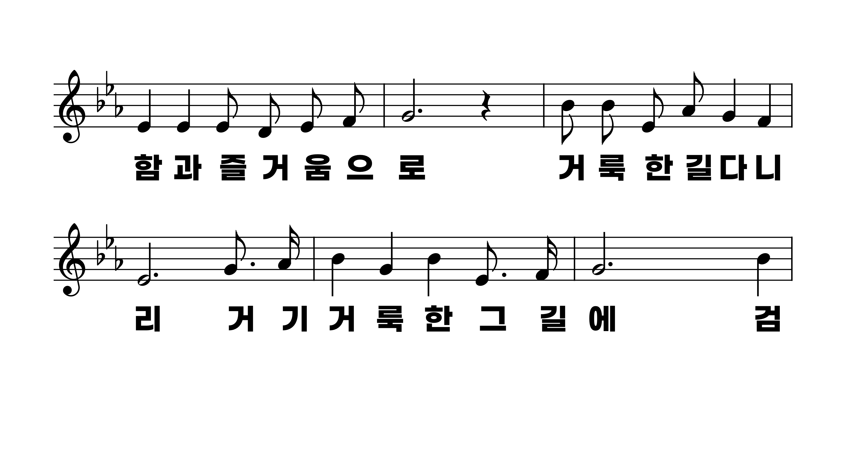
242장 황무지가 장미꽃같이
1.황무지가장
2.하나님의아
3.마른땅에샘
4.거기악한짐
5.거기죄인전

Slide 15
242장 황무지가 장미꽃같이
1.황무지가장
2.하나님의아
3.마른땅에샘
4.거기악한짐
5.거기죄인전

Slide 16
242장 황무지가 장미꽃같이
1.황무지가장
2.하나님의아
3.마른땅에샘
4.거기악한짐
5.거기죄인전

Slide 17
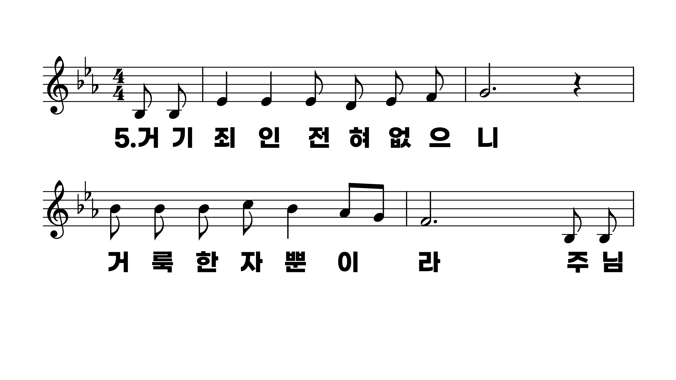
242장 황무지가 장미꽃같이
1.황무지가장
2.하나님의아
3.마른땅에샘
4.거기악한짐
5.거기죄인전

Slide 18
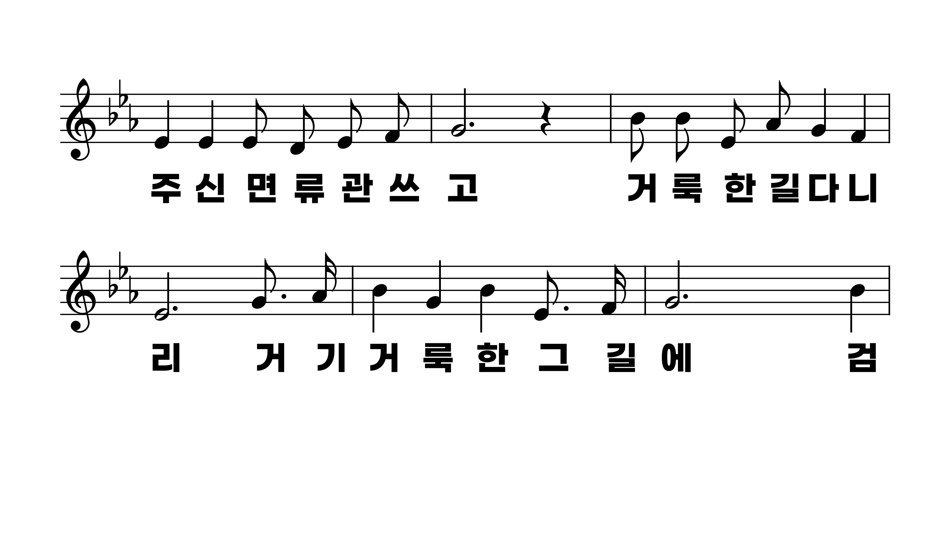
242장 황무지가 장미꽃같이
1.황무지가장
2.하나님의아
3.마른땅에샘
4.거기악한짐
5.거기죄인전

Slide 19
242장 황무지가 장미꽃같이
1.황무지가장
2.하나님의아
3.마른땅에샘
4.거기악한짐
5.거기죄인전

Slide 20
242장 황무지가 장미꽃같이
1.황무지가장
2.하나님의아
3.마른땅에샘
4.거기악한짐
5.거기죄인전

